Slide 1

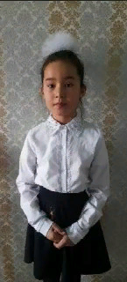
Қарағанды облысы білім басқармасының Балқаш қаласы білім бөлімінің «№5 жалпы білім беретін мектебі» КММ
Жобаның тақырыбы:
“Мамандықтар әлемінде”
5 “Б” сынып оқушысы
Асқар Қымбат
Жетекшісі: А.С.Жаксыбекова

Slide 2

Жобаның мақсаты:
Оқушыларға болашақ мамандық және оқу бағдарын таңдауда көмектесу;
Дәрігер мамандығының әлемі мен оның ерекшеліктері туралы дүниетанымын кеңейту;

Slide 3
Міндеттері:
Мамандықты талдай және таңдай білуге үйрену;
Оқушыны өзінің қабілетін, бейімін, қызығушылығын мамандыққа сай тани білуге үйрену;

Slide 4
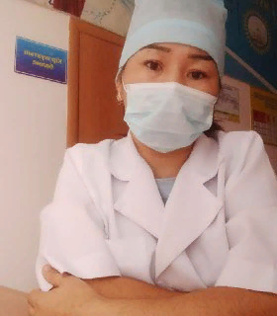
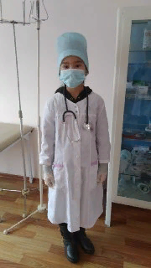
Менің анам Ахметова Алтын Серикбековна Саяқ кентінде медбике болып істеген. Анамның жолын қуып, мен болашақ дәрігер мамандығын таңдадым.Себебі мен елімізде ешкімнің ауырғанын қаламаймын.Бәріміздің деніміз сау болғанын қалаймын.Мен адамдарды өз қолыммен емдегім келеді.Науқастардың ауырған жерін жазып, кішкене болса да көмегімді тигізгім келеді.

Slide 5
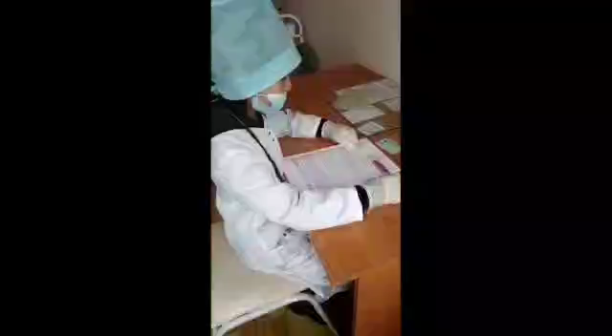
Емханада анамның науқасты қабылдау барысы неден тұрады екен?

Slide 6
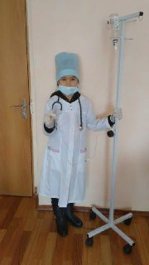
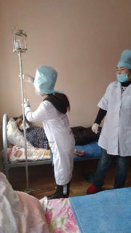
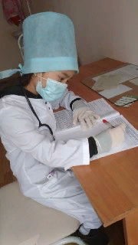
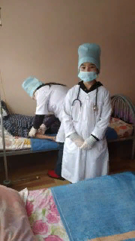
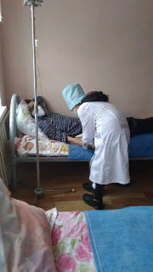
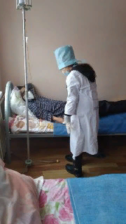

Slide 7
Жобамды мына сөздермен аяқтағым келеді:
Қандай маман иесі болсаңыз да, өз таңдауыңызға адал болыңыз. Өз мамандығыңызды сүйе біліңіз.Өйткені мамандыққа деген сүйіспеншілік болашақта үлкен белестерге жеткізеді.

Slide 8


